Slide 1
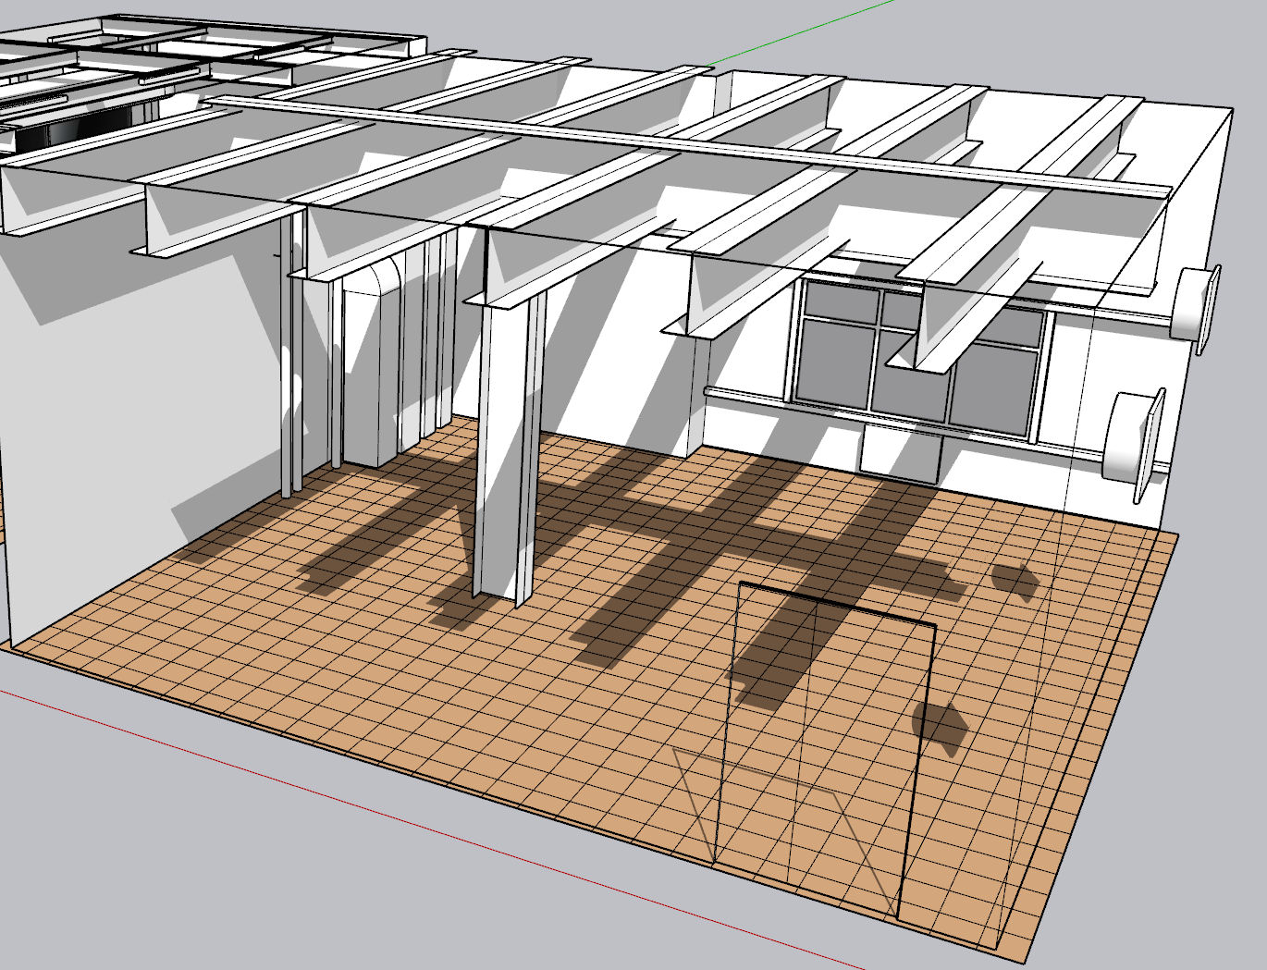
Пультовая в корпусе № 17, помещении 242
1

Slide 2
Смета декоративной отделки помещений пульта
Помещение №242 пульт управления. 82,3 м.кв.
Устройство потолков типа "Армстронг", "Грильято" - 165 000 руб.
Устройство декоративного короба из ГКЛ - 25 000 руб.
Помещение №244. 72,4 м.кв.
Устройство потолков типа "Армстронг", "Грильято« - 150 000 руб.
Устройство декоративного короба из ГКЛ - 25 000 руб.
Итого: 365 000 руб.
Выполнение отделочных работ повлияет на сдачу объекта строительства.

Slide 3
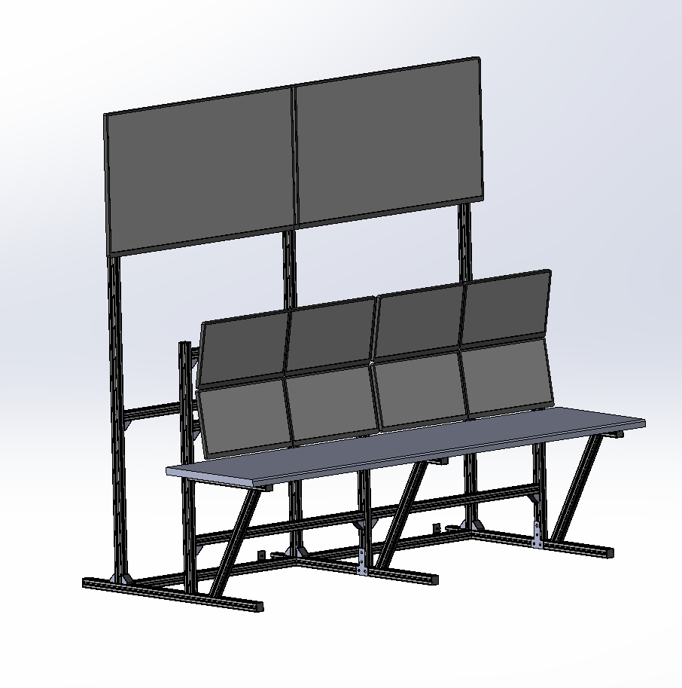
Формируем заказ комплектации
для одной секции стола пульта
Поставщики:
Алюмика
АС-Навигатор

Slide 4
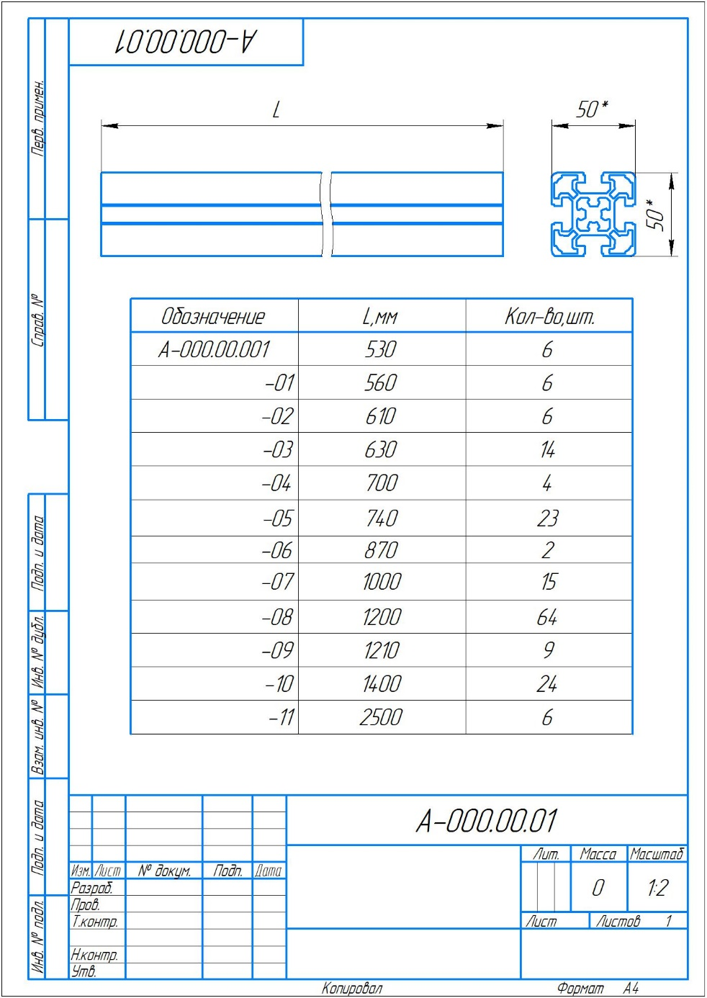
Формируем заказ комплектации
для одной секции стола пульта
Стоимость комплектации столов:
Профиль Bosh 192 м 545 т.руб.
Крепления Bosh 120 т.руб.
Поставщик
Алюмика

Slide 5
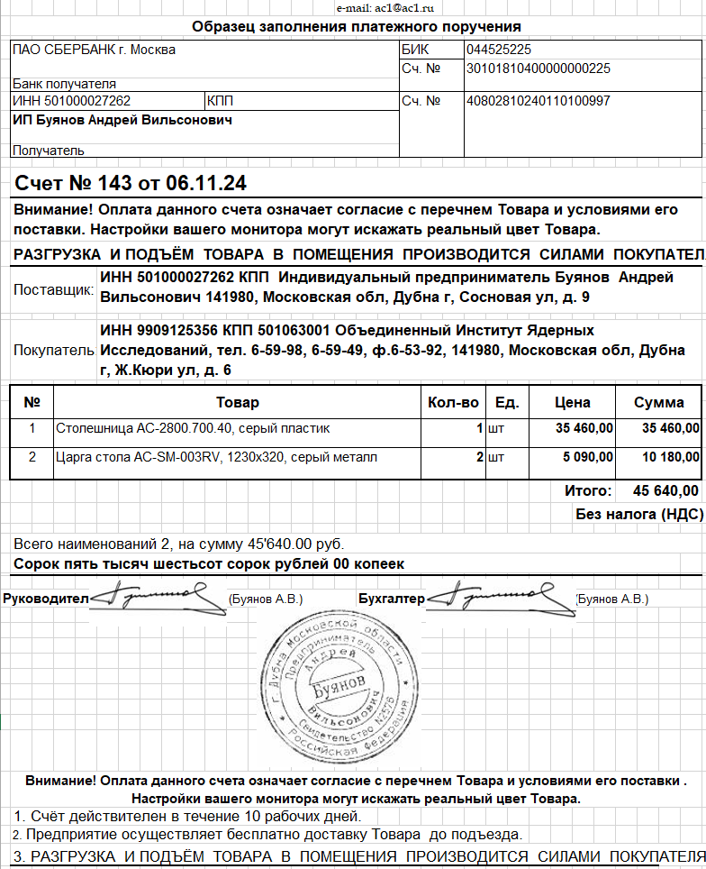
Формируем заказ комплектации
для одной секции стола пульта
Поставщик
АС-Навигатор

Slide 6
Перечень задач по подготовке пультовой
Завершение монтажа системы кондиционирования
Декоративная отделка помещений
Закупка и расстановка мебели
Подключение электропитания
Подключение компьютерных сетей
Закупка и подключение SIP телефонов
Разработка и подключение пультов блокировок
Подготовка СБиС и АСРК
Укомплектование смен инженерами-операторами
Разработка схемы работы дежурных смен

Slide 7
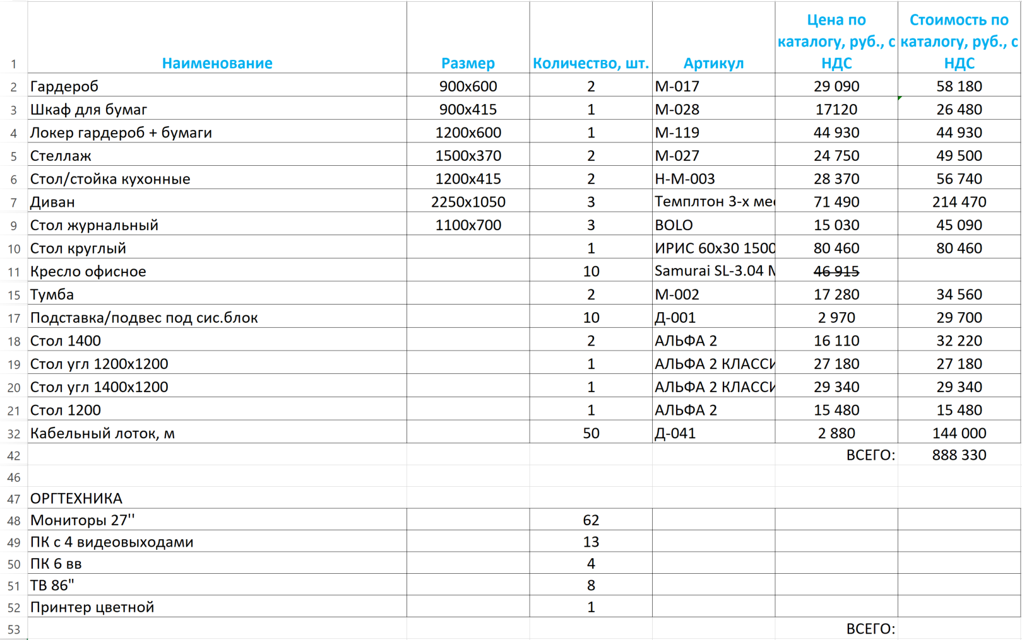
Комплектация мебели и оргтехники
7

